Slide 1




Slide 2


Slide 3
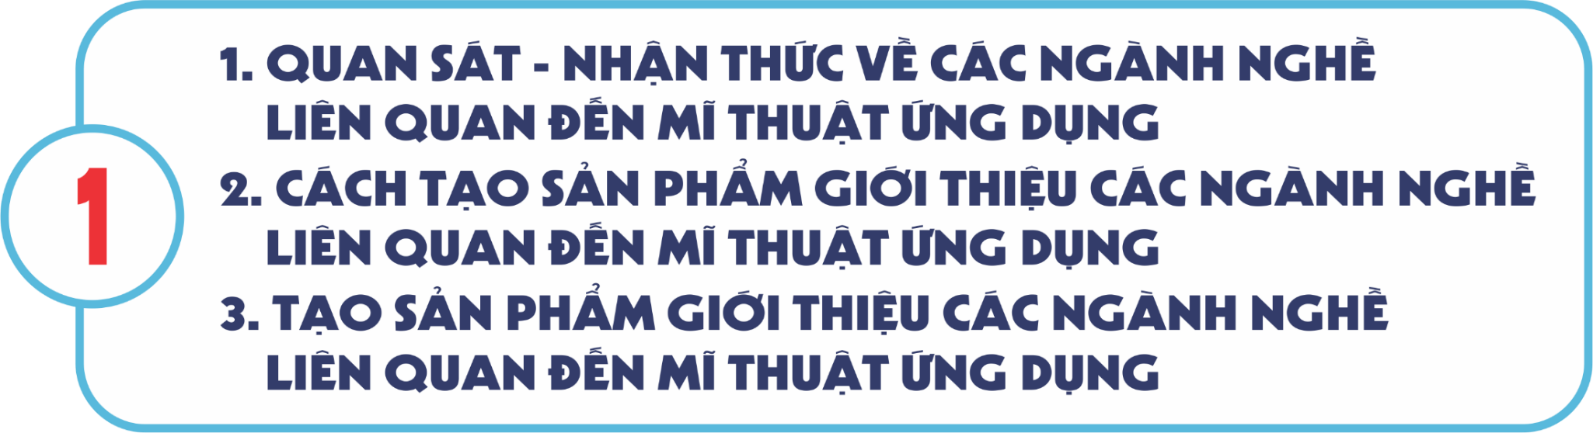
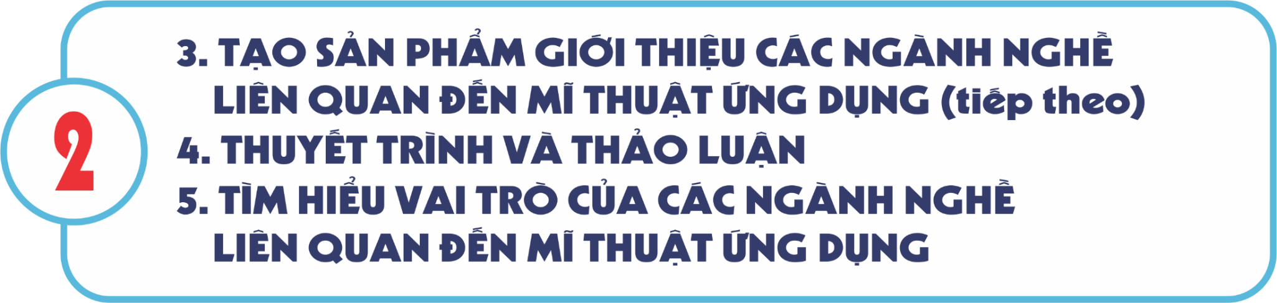

Slide 4


Slide 5

  QUAN SÁT VÀ TRẢ LỜI
- Có những nhóm ngành liên quan đến Mĩ thuật ứng dụng nào?
- Kể tên một số nghề liên quan đến Mĩ thuật ứng dụng.
- Hiện nay, những ngành nghề nào liên quan đến Mĩ thuật ứng dụng đang có xu hướng phát triển?
- Mĩ thuật ứng dụng có vai trò như thế nào trong cuộc sống?

Slide 6


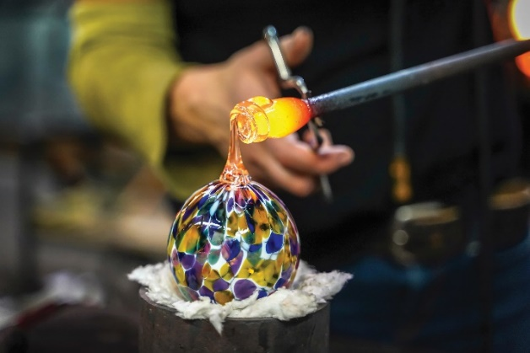

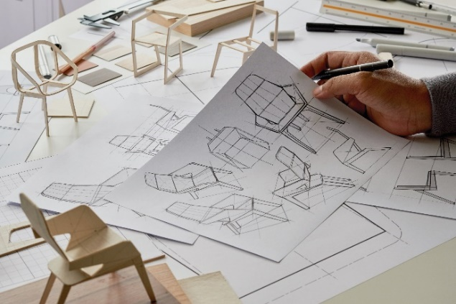

Trang 64 - Sách giáo khoa
1
2
3
4
5
6

Slide 7

Trang 64 - Sách giáo khoa
1
Thiết kế thời trang

Slide 8

Trang 64 - Sách giáo khoa
2
Thiết kế nội thất

Slide 9

Trang 64 - Sách giáo khoa
3
Làm thuỷ tinh

Slide 10

Trang 64 - Sách giáo khoa
4
Thiết kế đồ hoạ

Slide 11

Trang 64 - Sách giáo khoa
5
Thiết kế tạo dáng công nghiệp

Slide 12

Trang 64 - Sách giáo khoa
6
Nhiếp ảnh

Slide 13

- Để tạo sản phẩm giới thiệu các ngành nghề có liên quan đến Mĩ thuật ứng dụng cần thực hiện bao nhiêu bước?
- Có bao nhiêu cách giới thiệu các ngành nghề có liên quan đến Mĩ thuật ứng dụng?

Slide 14
  CÁC BƯỚC TẠO SẢN PHẨM
1. Xác định nội dung của sản phẩm giới thiệu
2. Xác định hình thức của sản phẩm giới thiệu.
3. Thực hiện và hoàn thiện sản phẩm đảm bảo hài hoà giữa kênh chữ và kênh hình theo hình thức đã chọn.

Slide 15
  MỘT SỐ HÌNH THỨC SẢN PHẨM GIỚI THIỆU
1. Thiết kế bản thuyết trình bằng phần mềm PowerPoint
2. Làm phim video bằng phần mềm Openshort Video Editor
3. Viết bài, vẽ sơ đồ ý niệm và sử dụng hình ảnh liên quan để phân tích
4. Làm poster, tờ gấp…

Slide 16




1. Thiết kế bản thuyết trình bằng phần mềm PowerPoint

Slide 17
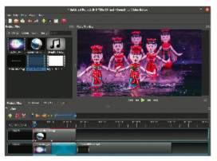
2. Làm phim video bằng phần mềm Openshort Video Editor

Slide 18
KẾT LUẬN
- Có rất nhiều công việc và ngành nghề liên quan đến Mĩ thuật ứng dụng trong cuộc sống. Sản phẩm của những ngành nghề này sử dụng ngôn ngữ thị giác để thể hiện ý tưởng và đem lại cho sản phẩm tính thẩm mĩ, tính khả dụng cũng như công năng phục vụ nhu cầu của cuộc sống con người.
- Có thể giới thiệu ngành nghề liên quan đến Mĩ thuật ứng dụng thông qua các hình thức như PowerPoint trình chiếu, bài viết giới thiệu nội dung và hình ảnh; làm poster, tờ gấp; làm video clip;...

Slide 19

- Tập hợp tư liệu, hình ảnh hoặc bài viết liên quan đến Mĩ thuật ứng dụng theo nhóm hoặc cá nhân.
- Lựa chọn nội dung các nhóm ngành, hình thức giới thiệu, xây dựng kịch bản để thuyết trình và thực hiện.

Slide 20


Slide 21

- Tiếp tục hoàn thiện sản phẩm.
- Chuẩn bị thuyết trình.

Slide 22

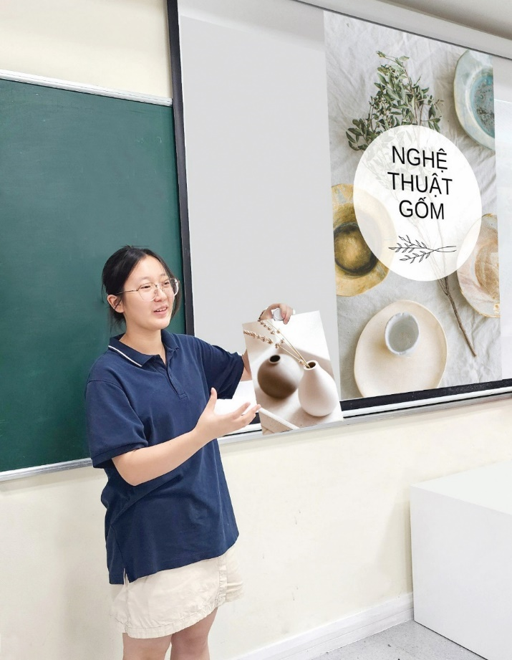
- Các nhóm tiến hành thuyết trình.
- HS thảo luận theo gợi ý của GV.

Slide 23
GỢI Ý THẢO LUẬN
- Sản phẩm mà em ấn tượng nhất?
- Hình thức tạo sản phẩm giới thiệu các ngành nghề liên quan đến Mĩ thuật ứng dụng?
- Tính chính xác, hợp lí của nội dung giới thiệu các nhóm ngành và nghề liên quan đến Mĩ thuật ứng dụng?
- Tính thẩm mĩ của sản phẩm giới thiệu, sự kết hợp giữa kênh hình và kênh chữ?
- Ngành nghề có xu hướng phát triển trong tương lai?
- Ngành nghề liên quan đến Mĩ thuật ứng dụng phù hợp với các em?

Slide 24

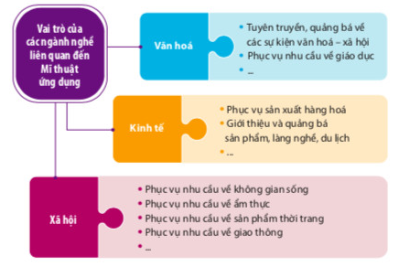

Slide 25
KẾT LUẬN
Mĩ thuật ứng dụng là sự kết hợp giữa nghệ thuật tạo hình và công nghệ để tạo ra những sản phẩm sáng tạo có tính ứng dụng cao trong cuộc sống hằng ngày. Các sản phẩm của Mĩ thuật ứng dụng thường được thiết kế để giải quyết các vấn đề trong đời sống như: sản xuất thiết kế đồ gia dụng, trang trí nội thất, thời trang, thiết kế đồ họa, website, ứng dụng di động, sản phẩm công nghiệp…

Slide 26
CỦNG CỐ - DẶN DÒ
- Hoàn thành sản phẩm bài học.
- Chuẩn bị bài học sau: Đặc trưng của một số nghề liên quan đến Mĩ thuật ứng dụng.
+ Sách giáo khoa Mĩ thuật 9 - CTST 1, vở ghi chép.
+ Xem trước nội dung bài học.
+ Giấy vẽ, bút chì, màu vẽ, máy tính, điện thoại thông minh, internet, hình ảnh liên quan đến Mĩ thuật ứng dụng.
- GV đánh giá chuẩn bị và hoạt động của HS. Biểu dương tinh thần học tập của HS.

Slide 27

TẠM BIỆT !

